Slide 1
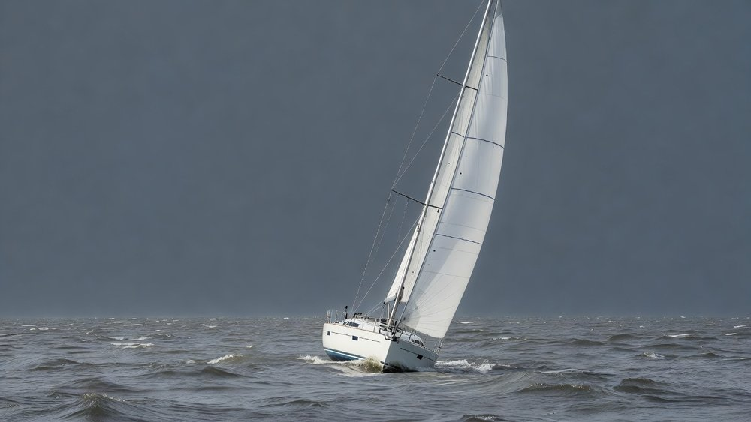
УЧЕБНОЕ РУКОВОДСТВО
УЧЕБНАЯ ПРАКТИКА
Рифление
парусов
От признаков перегрузки
до безопасной настройки
Для начинающего экипажа крейсерской яхты. Практика — под наблюдением шкипера.
01 / 37
Работайте под наблюдением шкипера

Slide 2
МАРШРУТ УРОКА
УЧЕБНАЯ ПРАКТИКА
Чему вы научитесь
1
2
3
4
Узнать
Найти
Повторить
Проверить
Признаки перегрузки и смысл уменьшения площади.
Паруса, снасти и точки контроля на своей яхте.
Последовательность под наблюдением шкипера.
Баланс и безопасный стоп при отказе.
Это не разрешение работать одному и не замена инструктажу на конкретной яхте.
Сначала разберём систему, затем — действия и ошибки.
02 / 37
Работайте под наблюдением шкипера

Slide 3
СЛОВАРЬ · ЯХТА
УЧЕБНАЯ ПРАКТИКА
Узнайте паруса и опорные детали
Стаксель / генуя
Грот
Грот
Основной парус за мачтой. Гик — его нижняя горизонтальная опора.
Стаксель и генуя
Передние паруса перед мачтой. Генуя — большой передний парус, заходящий за мачту.
Мачта
Гик
Мачта держит паруса вверх; гик может перемещаться и ударить человека.
03 / 37
Работайте под наблюдением шкипера

Slide 4
ПОНИМАНИЕ
УЧЕБНАЯ ПРАКТИКА
Рифление уменьшает рабочую площадь
Полный грот
Грот с рифом
Большая площадь принимает больше ветровой нагрузки.
Вершина опущена, новые углы у гика; низ сложен и не работает.
Пунктир — прежний контур. Ветер не стал слабее: уменьшили площадь и высоту центра нагрузки.
04 / 37
Работайте под наблюдением шкипера

Slide 5
ПОНИМАНИЕ
УЧЕБНАЯ ПРАКТИКА
Универсальной скорости ветра нет
Ветер
Учитывайте не только среднюю силу, но и порывы.
Курс — направление движения
Не ждите
магического числа
Одинаковый ветер по-разному нагружает паруса на разных курсах.
Яхта и оснастка
Корпус, площадь и соотношение парусов меняют запас управляемости.
15 или 17 узлов — не общий порог первого рифа. Решение связано с поведением своей яхты.
05 / 37
Работайте под наблюдением шкипера

Slide 6
ПОНИМАНИЕ
УЧЕБНАЯ ПРАКТИКА
Сигнал № 1: растущий крен
Крен — наклон яхты на борт
Чем сильнее устойчивый наклон, тем труднее сохранять удобный, предсказуемый ход.
Смотрите вместе с другими сигналами
Паруса тянут больше, чем яхта может эффективно использовать; одних ощущений «страшно» недостаточно.
Порыв и постоянная перегрузка — разные ситуации. Наблюдайте крен и работу руля.
06 / 37
Работайте под наблюдением шкипера

Slide 7
ПОНИМАНИЕ
УЧЕБНАЯ ПРАКТИКА
Сигнал № 2: всё больше поправок рулём
Яхта сама поворачивает носом к ветру
Это называется приводиться. Рулевому приходится всё сильнее удерживать её на заданном направлении.
Как понимать «30%» в демонстрации
Автор наблюдает долю доступного хода штурвала на показанной яхте. Это не измерение силы и не универсальная норма.
Ориентир на ободе
Бирюзовый — ноль. Оранжевый — отклонение; угол на схеме условный.
Полный диапазон рулевого управления различается. Не переносите долю поворота на другую яхту.
07 / 37
Работайте под наблюдением шкипера

Slide 8
ПОНИМАНИЕ
УЧЕБНАЯ ПРАКТИКА
Почему лишняя парусность отнимает скорость
1
2
3
4
Избыток площади
Крен и приведение
Большие углы руля
Потеря хода
Паруса создают тягу, которую яхта не использует эффективно.
Яхта сильнее наклоняется и стремится повернуть к ветру.
Для удержания курса нужен больший угол: растёт сопротивление.
Крен и торможение рулём ухудшают скорость и управляемость.
Такелаж — крепления мачты (стоячий) и рабочие снасти (бегущий). Перегрузка повышает риск повреждений: не откладывайте риф.
Увалиться — отвернуть нос от ветра; это противоположно «привестись».
При большом крене погружение пера руля может уменьшаться: эффект зависит от корпуса и руля.
08 / 37
Работайте под наблюдением шкипера

Slide 9
СЛОВАРЬ · ПОЛОТНИЩЕ
УЧЕБНАЯ ПРАКТИКА
Края и углы паруса
Фаловый угол
Шкаторина — край паруса
Передняя идёт вдоль мачты; нижняя — у гика; задняя — свободный край.
Задняя
Передняя
Углы — силовые точки
Фал — снасть для подъёма верхнего угла. Передний нижний называется галсовым; задний нижний — шкотовым.
Галсовый угол
Шкотовый угол
Нижняя шкаторина
Риф переносит рабочие галсовый и шкотовый углы выше, к усиленным точкам.
09 / 37
Работайте под наблюдением шкипера

Slide 10
СЛОВАРЬ · МАНЁВРЫ
УЧЕБНАЯ ПРАКТИКА
Курс: где ветер относительно носа
Ветер от верхнего края
Бейдевинд
Острый курс: нос направлен близко к ветру. В демонстрации так разгружают грот.
Бейдевинд
Ближе к ветру
Бакштаг
Дальше от ветра
Ветер приходит с кормовой четверти. На полном бакштаге грот может затенить передний парус.
Бакштаг
Острый конец значка — нос
Привестись — повернуть ближе к ветру. Увалиться — повернуть дальше от ветра.
10 / 37
Работайте под наблюдением шкипера

Slide 11
СЛОВАРЬ · УПРАВЛЕНИЕ
УЧЕБНАЯ ПРАКТИКА
Четыре снасти — четыре задачи
01
Фал
1
Поднимает парус и задаёт натяжение передней шкаторины.
02
Шкот
Идёт от гика к палубе; меняет положение грота к ветру.
03
Оттяжка гика
От нижней части мачты к гику; ограничивает его подъём.
4
04
Рифовая линия
3
2
Тянет усиленные точки рифа вниз. На схеме показаны зоны тяги.
Грота-фал — фал грота; гика-шкот — его шкот. Цвета условные; обвод рифа уточняют на своей яхте.
11 / 37
Работайте под наблюдением шкипера

Slide 12
СЛОВАРЬ · СИСТЕМА
УЧЕБНАЯ ПРАКТИКА
Узлы, которые нужно найти заранее
Стопор
Лебёдка
Зажим удерживает снасть; открывайте только контролируя нагрузку.
Барабан помогает выбирать конец. Не преодолевайте им заклинивание.
Блок и люверс
Погон и каретка
Блок — ролик для снасти; люверс — усиленное отверстие в парусе.
Рельс и подвижный узел меняют точку тяги шкота.
Рисунки условные. У переднего паруса каретка меняет угол шкота.
12 / 37
Работайте под наблюдением шкипера

Slide 13
СИСТЕМА · НЕ МОНТАЖНАЯ СХЕМА
УЧЕБНАЯ ПРАКТИКА
Однолинейный риф: понятный принцип
Одна линия управляет двумя углами
Она проходит через элементы системы и стягивает переднюю и заднюю точки выбранного рифа.
Ткань ниже рифа больше не работает
Силу несут усиленные рифовые углы и рабочие снасти, а не промежуточные отверстия.
Новые углы находятся у гика
Пунктир — полный парус; полоска ниже — сложенная ткань.
Схема показывает эффект. Реальный обвод внутри гика и допустимые положения уточняйте по инструкции.
13 / 37
Работайте под наблюдением шкипера

Slide 14
ПОНИМАНИЕ
УЧЕБНАЯ ПРАКТИКА
Какой парус уменьшать первым?
Обычно сначала грот
Он больше переднего паруса. Первым уменьшайте его, затем оценивайте остаточную перегрузку.
На другой яхте решение может отличаться
Соотношение парусов, курс и оснастка определяют порядок. Сверьте его со шкипером.
Цель — сбалансировать всю яхту, а не механически выполнять «всегда грот первым».
14 / 37
Работайте под наблюдением шкипера

Slide 15
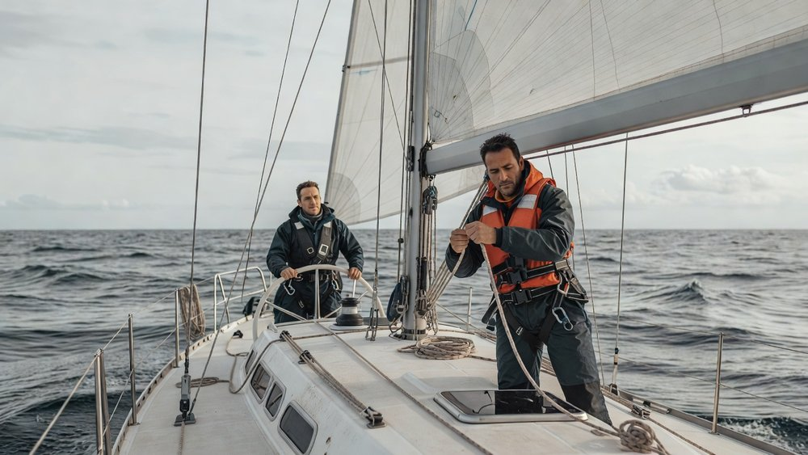
ПРАКТИКА · ПОДГОТОВКА
УЧЕБНАЯ ПРАКТИКА
До начала: курс, люди, свободные снасти
01
Назначьте рулевого
Надёжное управление или проверенный автопилот; не просто зафиксированный штурвал.
02
Защитите человека
Спасжилет; у мачты — страховочный пояс и крепление к предусмотренной точке. Ветер и волны – опасное сочетание! Не рискуйте!
03
Проверьте гик и концы
Свободная зона перемещения гика, понятные стопоры, нет запутанных концов.
Иллюстрация, созданная ИИ; не кадр видео
Поддержка гика зависит от оснащения яхты: проверьте её до ослабления снастей.
15 / 37
Работайте под наблюдением шкипера

Slide 16
ПРАКТИКА · ОБЗОР
УЧЕБНАЯ ПРАКТИКА
Первый риф: карта последовательности
1
2
3
4
5
6
7
Разгрузить
Отпустить фал
Выбрать риф
Набрать фал
Убрать слабину
Настроить
Проверить
Не переносите нагрузку на следующую снасть, пока предыдущий этап не проверен.
Шаги относятся к показанной однолинейной системе; на своей яхте используйте её штатный порядок.
16 / 37
Работайте под наблюдением шкипера

Slide 17
ПРАКТИКА · 1 / 7
УЧЕБНАЯ ПРАКТИКА
Шаг 1. Снимите нагрузку с грота
ПЕРВЫЙ РИФ
Действие
На безопасном остром курсе ослабьте оттяжку гика и гика-шкот. Удерживайте направление.
Наблюдение
Грот полощет; крен уменьшается, ход замедляется. Гик может немного подняться.
При отклонении
Если парус остаётся нагруженным, остановите работу с фалом и восстановите разгрузку.
Дальше — только когда: грот разгружен, курс устойчив, гик под контролем.
17 / 37
Работайте под наблюдением шкипера

Slide 18
ПРАКТИКА · 2 / 7
УЧЕБНАЯ ПРАКТИКА
Шаг 2. Контролируемо отпустите грота-фал
ПЕРВЫЙ РИФ
Действие
Убедитесь, что это грота-фал. Контролируйте его на лебёдке, откройте нужный стопор и отпустите до положения рифа.
Наблюдение
Рифовые углы опускаются к рабочей зоне. В демонстрации отпускают около 1,5 м; на своей яхте — до её метки.
При отклонении: Рывки или зацеп — стоп; проверьте нагрузку.
Дальше — только когда: фал удерживается, положение рифа соответствует своей яхте.
18 / 37
Работайте под наблюдением шкипера

Slide 19
ПРАКТИКА · 3 / 7
УЧЕБНАЯ ПРАКТИКА
Шаг 3. Выберите рифовую линию
ПЕРВЫЙ РИФ
Действие
Сначала выберите слабину рукой. Затем работайте лебёдкой, если это предусмотрено системой, наблюдая оба угла.
Наблюдение
Передняя и задняя точки рифа приходят в штатное положение; ткань не попала под блок.
При отклонении
Передний угол
Задний угол
При росте сопротивления, зажёванной ткани или касании блока с гиком — стоп, не тяните силой.
Дальше — только когда: обе точки проверены и линия закреплена.
19 / 37
Работайте под наблюдением шкипера

Slide 20
ПРАКТИКА · 4 / 7
УЧЕБНАЯ ПРАКТИКА
Шаг 4. Снова натяните грота-фал
ПЕРВЫЙ РИФ
Действие
После выбора рифовой линии наберите грота-фал до рабочего натяжения и закрепите его.
Наблюдение
Передняя шкаторина натянута; выбранный риф остаётся на месте, углы не съехали.
При отклонении: Угол не встал — стоп; разгрузите и исправьте причину.
Дальше — только когда: парус натянут, углы на своих местах, нет зажатой ткани.
20 / 37
Работайте под наблюдением шкипера

Slide 21
ПРАКТИКА · 5 / 7
УЧЕБНАЯ ПРАКТИКА
Шаг 5. Уберите слабину неиспользуемого рифа
Выберите только свободную слабину
Линия второго рифа не должна висеть и цепляться, но её не натягивают как рабочую.
Если она перекрутилась
Проверьте скручивание
Остановите выборку, разгрузите и расправьте безопасно. Лебёдка не должна перетягивать скрутку.
Дальше — когда линия не цепляется, не скручена и не нагружает второй риф.
21 / 37
Работайте под наблюдением шкипера

Slide 22
ПРАКТИКА · 6 / 7
УЧЕБНАЯ ПРАКТИКА
Шаг 6. Настройте ход и уберите свободное
01
Верните гика-шкот и курс
Настройте грот под ветер и оттяжку по своей системе.
02
Уложите свободную ткань
Риф-шпагаты — короткие завязки; держат ткань, не силу паруса.
03
Уберите концы
Завязки держат только складку
Ничто не за бортом, в блоках или под ногами. У мачты — страховка.
Складку убирают, чтобы в ней не скапливались брызги и дождевая вода.
Не нагружайте промежуточные отверстия; не вяжите вокруг гика без проверки устройства.
22 / 37
Работайте под наблюдением шкипера

Slide 23
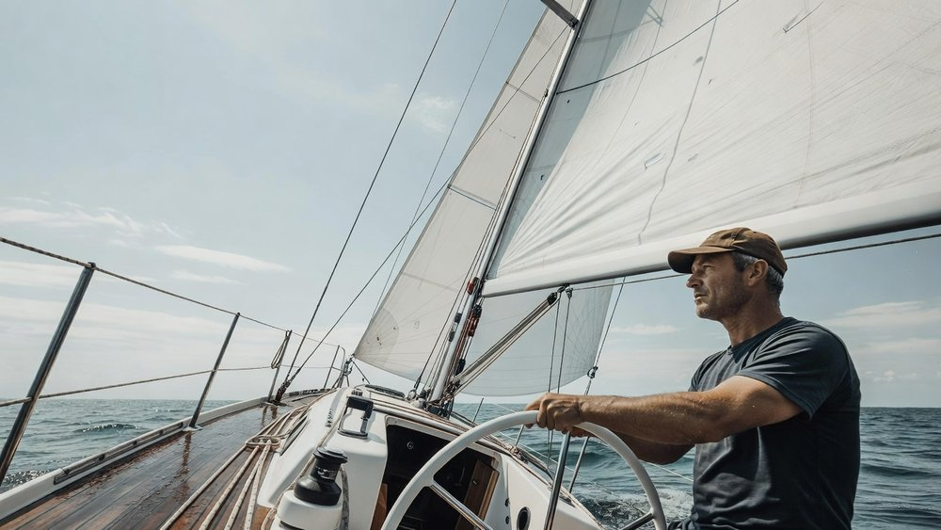
ПРАКТИКА · 7 / 7
УЧЕБНАЯ ПРАКТИКА
Шаг 7. Результат оценивают по балансу
Правильные признаки
Крен меньше; для удержания курса требуется меньше поправок; паруса работают без сильного трепета.
Можно ли пойти быстрее?
Иногда да: меньше крена и сопротивления руля. Но прирост скорости не гарантирован.
При остаточной перегрузке уменьшайте площадь дальше, а не удерживайте яхту большим рулём.
23 / 37
Работайте под наблюдением шкипера

Slide 24
СЛОВАРЬ · ПЕРЕДНИЙ ПАРУС
УЧЕБНАЯ ПРАКТИКА
Закрутка: наматывание паруса на профиль
2
01
Барабан
Внизу переднего паруса: вращает систему закрутки.
02
Профиль
Опора вдоль переднего края; вокруг неё наматывается парус.
03
Линия закрутки
Конец от барабана: выбираете его — площадь уменьшается.
1
3
04
Шкот переднего паруса
4
От шкотового угла к палубе: контролирует положение и нагрузку.
Схема условная: определите штатные концы на своей яхте. Барабан и шкот — разные элементы.
24 / 37
Работайте под наблюдением шкипера

Slide 25
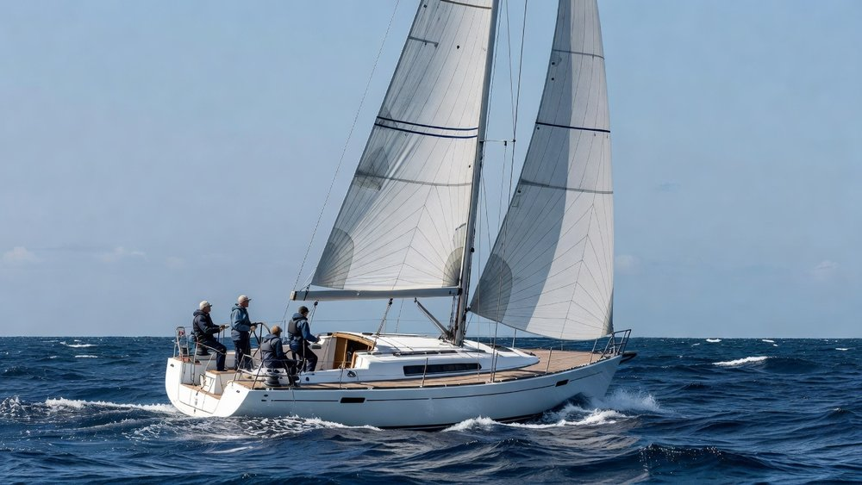
ПЕРЕДНИЙ ПАРУС · РЕШЕНИЕ
УЧЕБНАЯ ПРАКТИКА
После грота: проверьте передний парус
Закрутка — наматывание паруса
Стаксель или генуя уменьшается вокруг передней опоры системой закрутки. Это иной механизм, чем риф грота.
На полном бакштаге нагрузка меньше
На этом курсе грот затеняет передний парус. Это помогает закрутке при надёжном управлении курсом.
Не допускайте случайного перехода гика на другой борт: опасность непреднамеренного поворота через ветер с кормы.
25 / 37
Работайте под наблюдением шкипера

Slide 26
ПЕРЕДНИЙ ПАРУС · ДЕЙСТВИЯ
УЧЕБНАЯ ПРАКТИКА
Частичная закрутка: без силового дожима
Ветер от верхнего края
01
Разгрузите парус
Удерживайте устойчивый курс; ослабьте шкот переднего паруса.
Ближе к ветру
02
Тяните линию закрутки
Плавно, рукой; в сильный ветер не нагружайте парус шкотом.
Дальше от ветра
Бакштаг
03
Закрепите и проверьте
Площадь уменьшилась, рулон ровный, линия закрутки закреплена.
Острый конец значка — нос
В очень слабый ветер: небольшое натяжение шкота для плотной намотки — только по инструкции своей системы. В сильный ветер — полная разгрузка.
Большое сопротивление — стоп. Лебёдка допустима только если инструкция конкретной системы разрешает.
26 / 37
Работайте под наблюдением шкипера

Slide 27
ПЕРЕДНИЙ ПАРУС · НАСТРОЙКА
УЧЕБНАЯ ПРАКТИКА
После закрутки: измените угол шкота
Каретка часто нужна ближе к носу
После частичной закрутки новая точка тяги меняет форму. Перемещайте каретку безопасно, по устройству своей системы.
Проверяйте форму, не расстояние
Трепет задней шкаторины должен уменьшиться. Вернитесь на рабочий курс и при необходимости сместите каретку грота на подветренную сторону.
Нос ← новая точка прежняя точка
Подветренная сторона — борт, противоположный тому, откуда дует ветер.
Пунктир — полный парус; оранжевый — частично закрученный.
27 / 37
Работайте под наблюдением шкипера

Slide 28
ПРОДОЛЖЕНИЕ · ГРАНИЦЫ
УЧЕБНАЯ ПРАКТИКА
Если нагрузки всё ещё слишком много
Второй риф грота
Грот с закруткой в мачту
Снова надёжный курс → разгрузка → контролируемый фал → выбранный риф → натяжение → настройка → проверка.
Площадь уменьшают другим устройством. Это не та же однолинейная последовательность: нужна инструкция производителя.
Заклинивание не лечат усилием лебёдки. Штормовые приёмы за рамками этого урока.
28 / 37
Работайте под наблюдением шкипера

Slide 29
ПРАКТИКА · СЛЕДУЮЩИЙ РИФ
УЧЕБНАЯ ПРАКТИКА
Второй риф: повторите полный цикл
01
Снова разгрузите грот
Надёжный курс, свободный гик, полощущий парус.
02
Отпустите фал до второго рифа
Контролируйте фал; не копируйте спуск на 1,5 м.
03
Выберите вторую рифовую линию
Проверьте оба угла и закрепите штатным способом.
04
Натяните и проверьте
Вершина ниже — площадь ещё меньше
Верните фал и настройку; с первой линии — только слабину.
Зацеп или рост сопротивления — стоп. Переходите к ходу только после проверки формы и баланса.
29 / 37
Работайте под наблюдением шкипера

Slide 30
БЕЗОПАСНАЯ ДИАГНОСТИКА
УЧЕБНАЯ ПРАКТИКА
Не идёт риф: начните с разгрузки
Симптом
Вероятная причина
Проверка и одно действие
Когда остановиться
Парус не опускается
Грот нагружен; фал удержан или есть зацеп
Разгрузите грот. Проверьте стопор и свободный ход фала.
Рывки, непонятный зацеп: сообщите шкиперу.
Передний блок зажал ткань
Полотнище попало в блок или угол пришёл слишком низко
Остановите выборку; разгрузите и освободите ткань безопасно.
Блок касается гика; ткань рвётся.
Один угол не пришёл
Зацеп, перекрутка или неверное положение фала
Проверьте оба угла и обвод без силового натяжения.
Сопротивление растёт: не продолжать.
Сначала снимите нагрузку. Не меняйте несколько настроек одновременно.
30 / 37
Работайте под наблюдением шкипера

Slide 31
БЕЗОПАСНАЯ ДИАГНОСТИКА
УЧЕБНАЯ ПРАКТИКА
Закрутка и уборка: три типичных отказа
Симптом
Вероятная причина
Проверка и одно действие
Когда остановиться
Закрутка идёт тяжело
Парус нагружен или система заклинила
Снимите нагрузку. Проверьте линию, барабан и свободный ход.
Не крутить силой; аппаратный отказ — шкипер.
Задний край трепещет
Неверный угол шкота после уменьшения площади
На безопасном курсе проверьте каретку и форму; одна настройка за раз.
Не перемещать нагруженный узел небезопасно.
Свободная ткань тянет
Риф-шпагаты слишком туго завязаны
Разгрузите. Ослабьте завязки, оставьте им только свободную ткань.
Нагрузка на промежуточных отверстиях.
Сначала снимите нагрузку. Не меняйте несколько настроек одновременно.
31 / 37
Работайте под наблюдением шкипера

Slide 32
ОБРАТНАЯ ПРОЦЕДУРА
УЧЕБНАЯ ПРАКТИКА
Отдать риф: увеличить площадь обратно
01
Дождитесь устойчивого ослабления
Не отдавайте риф сразу в первой короткой паузе между порывами.
02
Разгрузите грот и сначала развяжите ткань
Риф-шпагаты должны быть сняты до подъёма паруса. Курс и гик под контролем.
03
Поднимайте фалом, отпуская рифовую линию
Постепенно и согласованно, не бросая нагруженную снасть. Остановитесь при зацепе.
04
Натяните, настройте и проверьте
Площадь вернулась; нет задержанной ткани, крен и работа руля снова приемлемы.
Переходите дальше только при свободном движении снастей и контролируемой нагрузке.
32 / 37
Работайте под наблюдением шкипера

Slide 33
ПОНИМАНИЕ
УЧЕБНАЯ ПРАКТИКА
Затишье — ещё не сигнал отдать риф
Устойчивая тенденция
Если порывы возвращаются, сохранённый риф экономит работу и сохраняет управляемость.
Смотрите на яхту
Нет заданного числа минут. Шкипер оценивает ветер, курс и запас контроля.
Наблюдение за ветром
Условная схема, без временного масштаба
33 / 37
Работайте под наблюдением шкипера

Slide 34
СКВОЗНОЙ СЦЕНАРИЙ
УЧЕБНАЯ ПРАКТИКА
Один рейс: от сигнала до нового баланса
01
На бейдевинде крен растёт, яхта приводится
Объявите решение шкиперу; назначьте надёжное управление и проверьте снасти.
02
Грот разгрузили и взяли первый риф
Парус полощет → фал под контролем → оба угла встали → фал натянут. При зацепе — стоп.
03
На рабочем курсе нагрузка ещё велика
Уменьшите передний парус на безопасном курсе. Линия должна идти свободно; подстройте каретку.
04
Крен и поправки стали приемлемыми
Закрепите линии, уберите ткань без нагрузки на шпагаты. Риф оставьте до устойчивого ослабления.
Если после уменьшения площади контроля не хватает — следующий риф и решение шкипера, не силовая борьба.
34 / 37
Работайте под наблюдением шкипера

Slide 35
ПАМЯТКА · ДО НАЧАЛА
УЧЕБНАЯ ПРАКТИКА
Перед рифлением: пять проверок
Управление
Курс удерживается рулевым или проверенным автопилотом.
Люди
Спасжилеты, безопасный выход, страховка у мачты.
Снасти
Нужный фал и рифовая линия найдены; стопоры понятны.
Гик и пространство
Поддержка проверена по своей яхте; никого нет в зоне удара.
План
Выбран риф и порядок; экипаж знает сигнал остановки.
При отсутствии любой из этих условий сначала восстановите готовность.
35 / 37
Работайте под наблюдением шкипера

Slide 36
ПАМЯТКА · ПОСЛЕ НАСТРОЙКИ
УЧЕБНАЯ ПРАКТИКА
После рифления: пять проверок
Оба угла
Рифовые точки на штатных местах; блоки не упираются в гик.
Форма
Фал натянут; нужная площадь работает, зажатой ткани нет.
Баланс
Крен меньше, курс удерживается без чрезмерных поправок.
Порядок на палубе
Концы убраны, запасной риф не нагружен; шпагаты держат только ткань.
Следующее решение
Осталась перегрузка — уменьшать площадь дальше со шкипером.
В демонстрации передний блок оставляли примерно в 10 см от гика; это не норма для любой оснастки.
36 / 37
Работайте под наблюдением шкипера

Slide 37
ГЛАВНОЕ
УЧЕБНАЯ ПРАКТИКА
Меньше площади — больше контроля
Риф берут по поведению яхты,
а не по одному числу ветра.
01
Снимите нагрузку перед работой
Удерживайте безопасный курс и контролируйте людей и гик.
02
Выбирайте снасти поэтапно
Каждый шаг заканчивается наблюдаемой проверкой.
03
Сопротивление растёт — остановитесь
Не заменяйте диагностику усилием лебёдки.
От знания последовательности к навыку: отработайте её со шкипером на своей яхте.
37 / 37
Работайте под наблюдением шкипера

